Slide 1

Seteo de Fetch Timeout en el MPP
El “Fetch Timeout” es un parametro del MPP que indica el tiempo que el MPP se queda esperando que el Application Server le pase el siguiente “form” VoiceXML.
Si este tiempo es excedido el MPP termina la sesion (la llamada se corta) y reproduce el mensaje “the system is experiencing technical difficulties, please call again later”.
Si sucede esto, en los traces de la aplicación NO apareceran mensajes de error, simplemente se vera que la sesion se corto abruptamente.

Slide 2
Seteo de Fetch Timeout en el MPP
MUY IMPORTANTE:
El “Fetch Timeout” del MPP (o de los MPPs) debe ser seteado a un valor MAYOR al “timeout” que usa la aplicación en las transacciones.
Usando la pantalla de administracion del EP (EPMS):
  Ir a: SystemConfiguration -> MPP servers
  Seleccionar el MPP al cual se le quiere cambiar el parametro
  Ir a “Browser Settings”

Slide 3
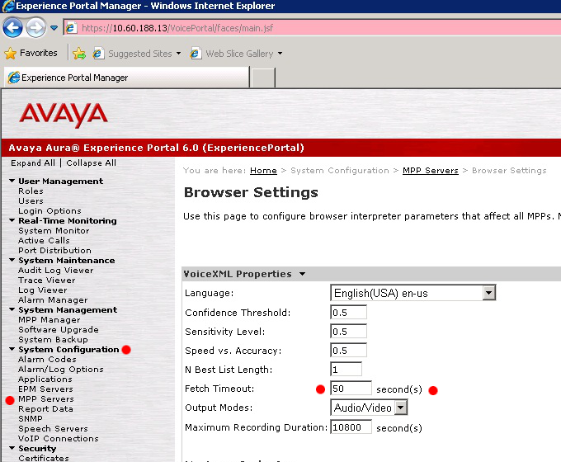
Seteo de Fetch Timeout en el MPP
Cambiar el valor de “Fetch Timeout” en segundos

Slide 4
Seteo de Fetch Timeout en el MPP
MUY IMPORTANTE:
Una vez cambiado el “Fetch Timeout” hay que REINICIAR EL MPP para que tome el cambio !!!!

